Slide 1

求是潮
产品运营部门

Slide 2
本次面试共分两个环节：个人笔试+小组合作。
个人笔试环节（25min）：我们会在PPT中给出五道题目和相应的原型链接，请面试者自行阅读题目并体验对应的原型，并就原型的优势与劣势、出彩之处和存在的问题，多方面多角度地给出你的思考、评价与建议。
小组合作环节（30min）：我们会根据面试者的答卷，将各位同学分流至对应不同题目的若干小组，在小组合作中，你们需要汇总上一阶段的成果，并做进一步地探讨，本环节结束后，各组需要派出一名代表做5分钟的汇报展示，每组展示结束后，该组同学需进行简短的自我介绍并阐释自己在组内的分工。
Notes:
本次面试共分两个环节：个人笔试+小组合作。
个人笔试环节（25min）：我们会在PPT中给出五道题目和相应的原型链接，请面试者自行阅读题目并体验对应的原型，并就原型的优势与劣势、出彩之处和存在的问题，多方面多角度地给出你的思考、评价与建议。
小组合作环节（30min）：我们会根据面试者的答卷，将各位同学分流至对应不同题目的若干小组，在小组合作中，你们需要汇总上一阶段的成果，并做进一步地探讨，本环节结束后，各组需要派出一名代表做5分钟的汇报展示，每组展示结束后，该组同学需进行简短的自我介绍并阐释自己在组内的分工。

Slide 3
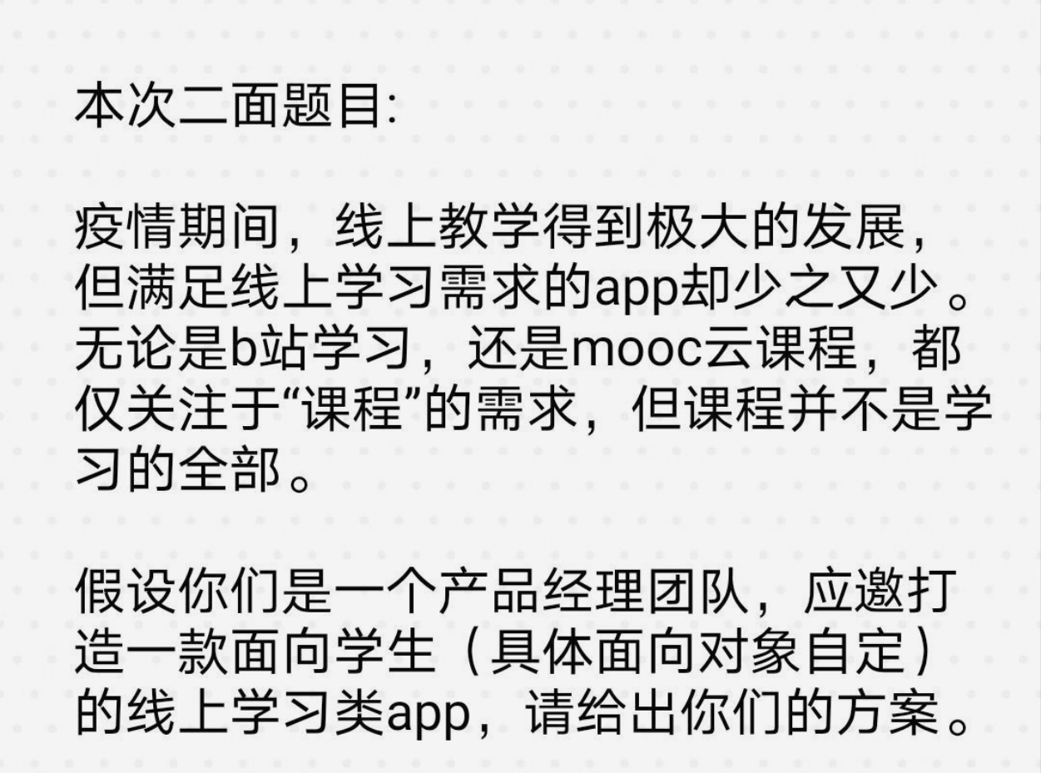
求是Study
https://modao.cc/app/02addd38cf243d060d199cd33fa8b19282072ec0?simulator_type=device&sticky
Notes:
本次面试共分两个环节：个人笔试+小组合作。
个人笔试环节（25min）：我们会在PPT中给出五道题目和相应的原型链接，请面试者自行阅读题目并体验对应的原型，并就原型的优势与劣势、出彩之处和存在的问题，多方面多角度地给出你的思考、评价与建议。
小组合作环节（30min）：我们会根据面试者的答卷，将各位同学分流至对应不同题目的若干小组，在小组合作中，你们需要汇总上一阶段的成果，并做进一步地探讨，本环节结束后，各组需要派出一名代表做5分钟的汇报展示，每组展示结束后，该组同学需进行简短的自我介绍并阐释自己在组内的分工。

Slide 4
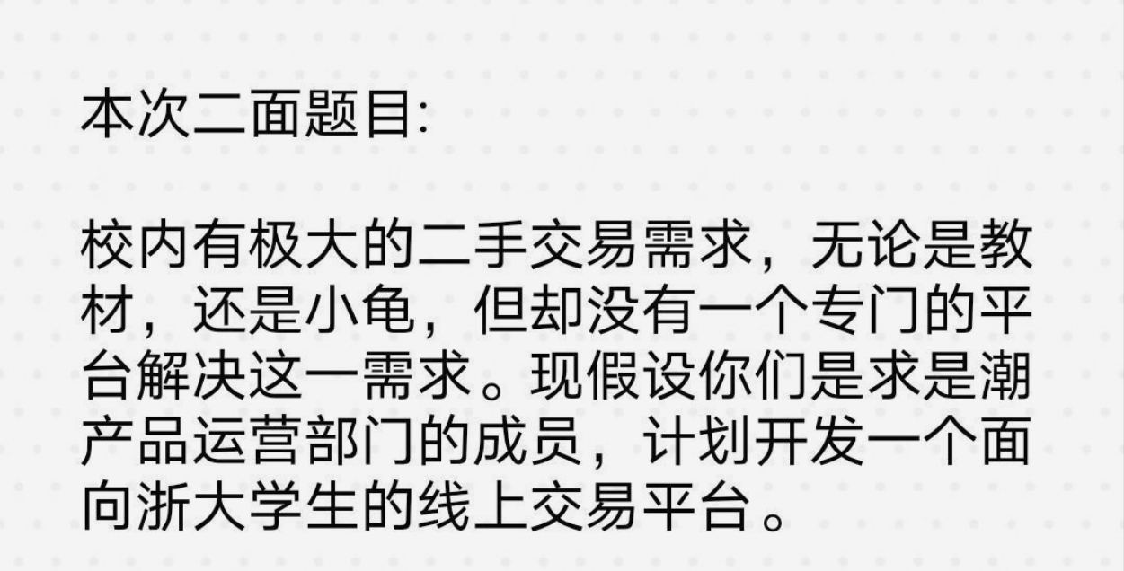
求是淘
https://modao.cc/app/b1630603320b9e9fa8b27cbf261bac8fba638e50?simulator_type=device&sticky
Notes:
本次面试共分两个环节：个人笔试+小组合作。
个人笔试环节（25min）：我们会在PPT中给出五道题目和相应的原型链接，请面试者自行阅读题目并体验对应的原型，并就原型的优势与劣势、出彩之处和存在的问题，多方面多角度地给出你的思考、评价与建议。
小组合作环节（30min）：我们会根据面试者的答卷，将各位同学分流至对应不同题目的若干小组，在小组合作中，你们需要汇总上一阶段的成果，并做进一步地探讨，本环节结束后，各组需要派出一名代表做5分钟的汇报展示，每组展示结束后，该组同学需进行简短的自我介绍并阐释自己在组内的分工。

Slide 5
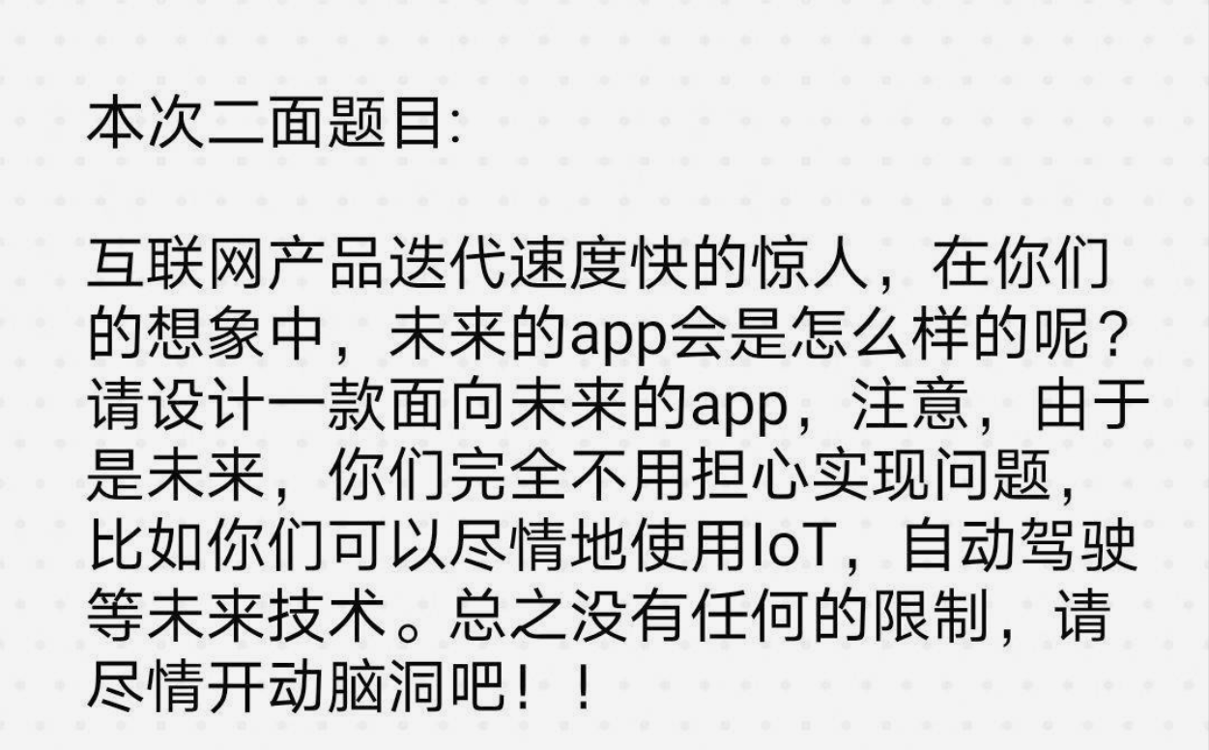
求是音乐
https://modao.cc/app/72bcc1d6661b5bd38f224f40b66af23e1f283e7f?simulator_type=device&sticky
Notes:
本次面试共分两个环节：个人笔试+小组合作。
个人笔试环节（25min）：我们会在PPT中给出五道题目和相应的原型链接，请面试者自行阅读题目并体验对应的原型，并就原型的优势与劣势、出彩之处和存在的问题，多方面多角度地给出你的思考、评价与建议。
小组合作环节（30min）：我们会根据面试者的答卷，将各位同学分流至对应不同题目的若干小组，在小组合作中，你们需要汇总上一阶段的成果，并做进一步地探讨，本环节结束后，各组需要派出一名代表做5分钟的汇报展示，每组展示结束后，该组同学需进行简短的自我介绍并阐释自己在组内的分工。

Slide 6
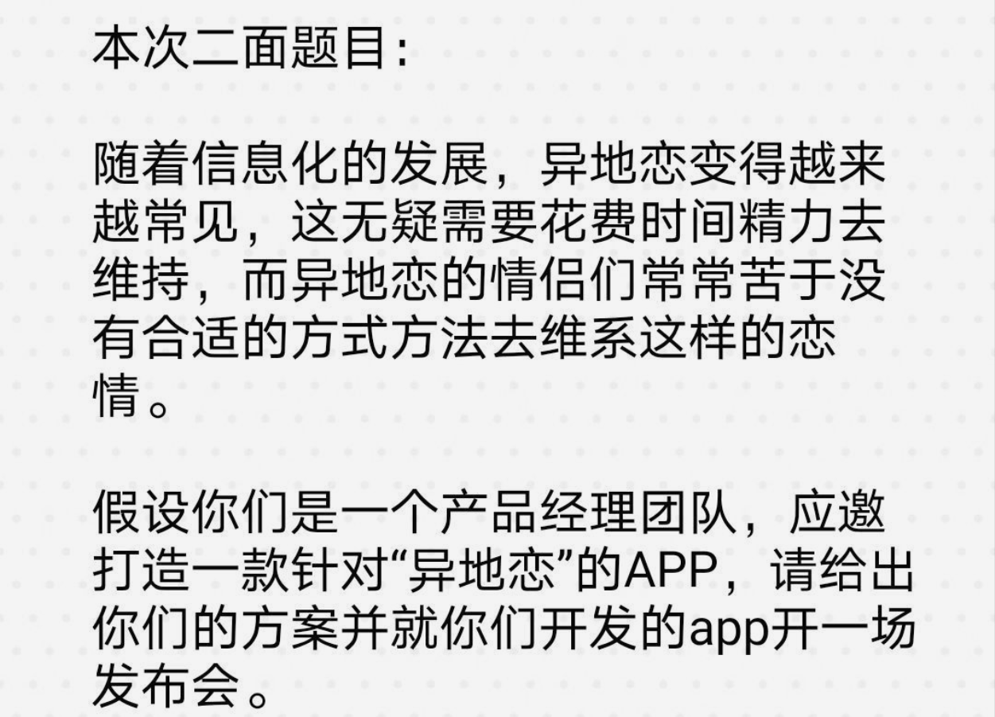
WE·唯一
https://modao.cc/app/0898806bd04ee1b1e3e2d524f93376213cc36cb2?simulator_type=device&sticky
Notes:
本次面试共分两个环节：个人笔试+小组合作。
个人笔试环节（25min）：我们会在PPT中给出五道题目和相应的原型链接，请面试者自行阅读题目并体验对应的原型，并就原型的优势与劣势、出彩之处和存在的问题，多方面多角度地给出你的思考、评价与建议。
小组合作环节（30min）：我们会根据面试者的答卷，将各位同学分流至对应不同题目的若干小组，在小组合作中，你们需要汇总上一阶段的成果，并做进一步地探讨，本环节结束后，各组需要派出一名代表做5分钟的汇报展示，每组展示结束后，该组同学需进行简短的自我介绍并阐释自己在组内的分工。

Slide 7
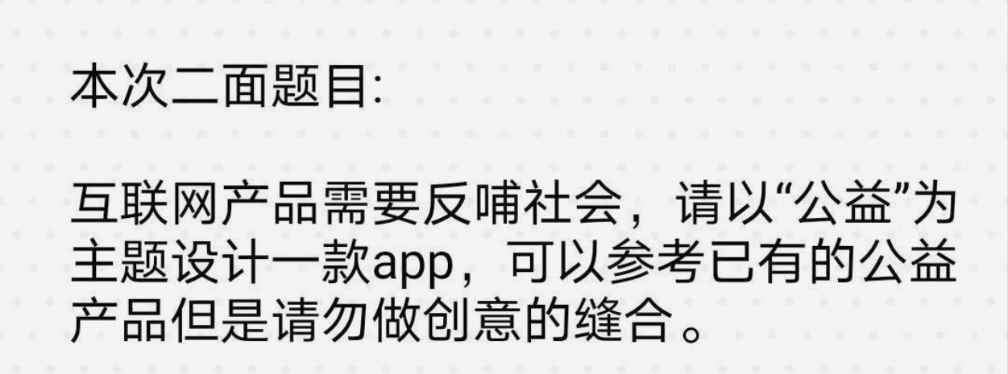
星公益
https://modao.cc/app/0549a99c69647607e0faf10a25b7e692858e2523?simulator_type=device&sticky
Notes:
本次面试共分两个环节：个人笔试+小组合作。
个人笔试环节（25min）：我们会在PPT中给出五道题目和相应的原型链接，请面试者自行阅读题目并体验对应的原型，并就原型的优势与劣势、出彩之处和存在的问题，多方面多角度地给出你的思考、评价与建议。
小组合作环节（30min）：我们会根据面试者的答卷，将各位同学分流至对应不同题目的若干小组，在小组合作中，你们需要汇总上一阶段的成果，并做进一步地探讨，本环节结束后，各组需要派出一名代表做5分钟的汇报展示，每组展示结束后，该组同学需进行简短的自我介绍并阐释自己在组内的分工。

